Slide 1
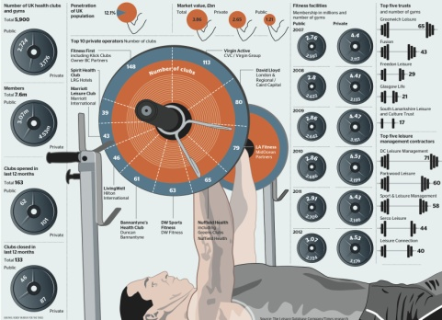
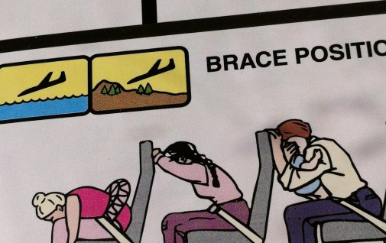
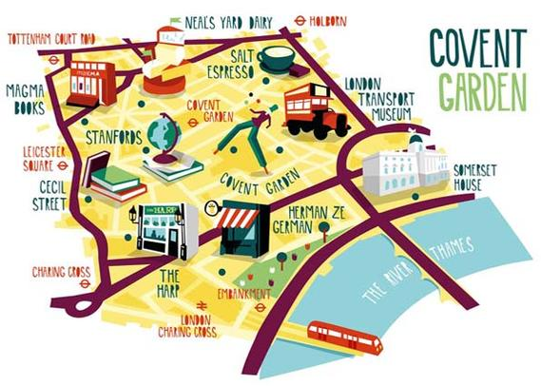
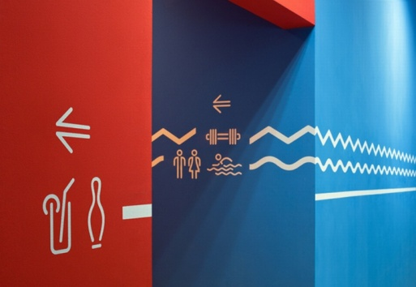
Studio DKV II
Introduksi
Dosen :
Wantoro, M.Ds

Slide 2
Aturan Perkuliahan

Slide 3
Aturan (Umum) Kelas
Mahasiswa wajib hadir di kelas dengan maksimal keterlambatan 15 menit dari jadwal perkuliahan, mencatat brief/materi perkuliahan dari dosen, membawa progres & referensi proyek (syarat presensi), tidak melakukan plagiasi dan mengumpulkan tugas secara tepat waktu.
Kehadiran
Setiap mahasiswa wajib mengikuti mata kuliah SDKV II dengan rasio kehadiran 80% atau 13x pertemuan (termasuk UTS & UAS). Ketidakhadiran maksimal adalah 20% (atau setara 3 pertemuan) termasuk sakit, izin & dispensasi. Melebihi batas minimum kehadiran otomatis akan dinyatakan tidak lulus dari mata kuliah Studio DKV II.

Slide 4
Deadline Tugas
Ketepatan waktu pengumpulan tugas merupakan salah satu kewajiban yang harus dilaksanakan mahasiswa Tipografi II. Hal ini, dicaangkan sebagai langkah penegakan kedisiplinan berkarya. Keterlambatan pengumpulan suatu karya akan dikenakan aturan sbb :
1. Keterlambatan pengumpulan tugas biasa, pengurangan nilai -10/minggu.
Maksimal keterlambatan 2 minggu.
2. Keterlambatan pengumpulan UTS atau UAS, karya tidak diterima.
Nilai
Nilai suatu proyek/karya merupakan nilai dari ketepatan brief tugas, proses, memenuhi solusi, aspek eksperimental , kelengkapan & kerapihan penyajian & ketepatan waktu.
Nilai total terdiri dari Nilai Tugas (50%), UTS (20%) & UAS (30%).

Slide 5
Peralatan Kuliah
Pulpen (WAJIB) & Pensil
Buku Catatan
Buku Tugas / Skecth Book/Milimeter Blok
Pensil Warna/Drawing Pen/Tinta Bak
Penggaris & Jangka
Komputer & Software Grafis
Kamera
Referensi Visual
Dsb

Slide 6
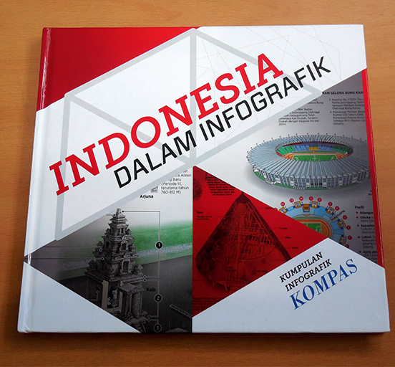
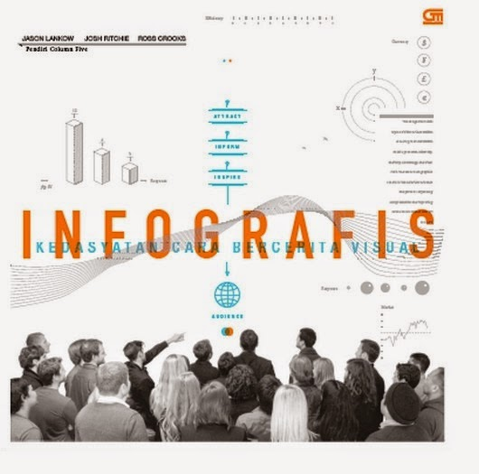
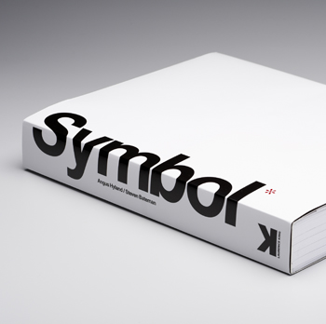

Slide 7
Tema Perkuliahan

Slide 8
Tema Umum Studio DKV II 2019-2020
RUANG PUBLIK
Kelas DKV5 : PASAR TRADISIONAL
Project/Tugas :
Infographic Poster
Instruction Graphic (UTS)
Sign System
Infotainment/Creative Map
Manual Book Infografis (UAS)

Slide 9
Tugas 1

Slide 10
Lakukanlah penelitian (observasi, dokumentasi studi literatur, dsb) mengenai objek yang ditentukan (Pasar Tradidional). Temukan data-data mengenai sejarah, profil, struktur organisasi/pengurus/pengelolaan, fasilitas yang ada, akses menuju lokasi, denah/peta, profil pengunjung, dan sebagainya beserta foto-foto. Penelitian boleh dilakukan secara kolektif (maksimal 3 orang per lokasi).
Pertemuan 2 :
Mahasiswa (secara kelompok) mengasistesikan temuan selama penelitian kepada dosen. Hasil penelitian (data teks & gambar) diprint out di kertas A4. Font Calibri 11 pt, spasi 1,5pt, diberi sampul berlogo UNIKOM. Sertakan juga bukti kunjungan (foto selfie, dll) di bagian lampiran.
Asistensi dengan aturan tsb, merupakan syarat mendapatkan presensi/tanda kehadiran.

Slide 11
Selamat Berkarya

